Slide 1
Итоги конкурса по благоустройству на территории муниципального образования «Асиновское городское поселение» в 2012 г.

Slide 2
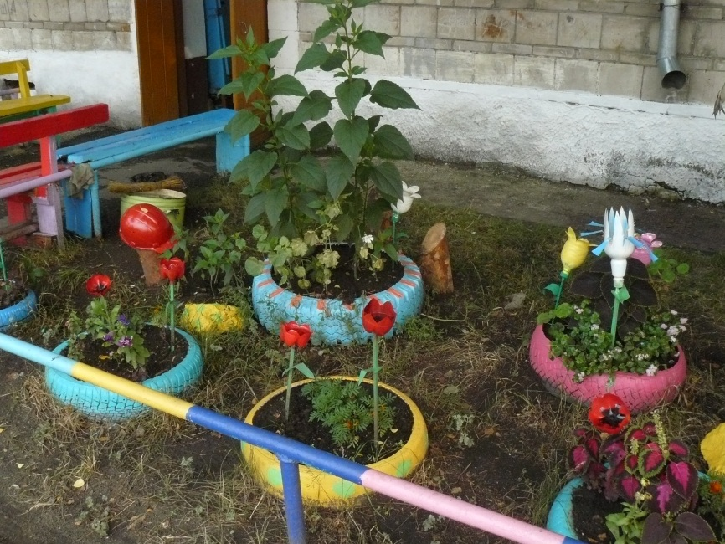
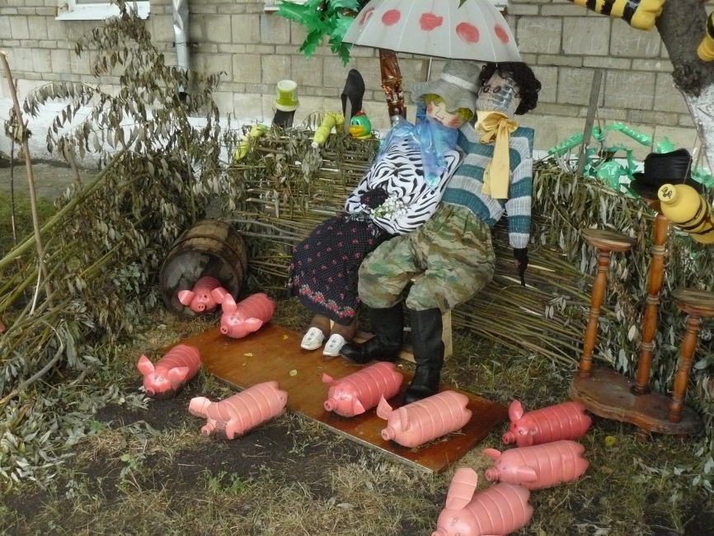
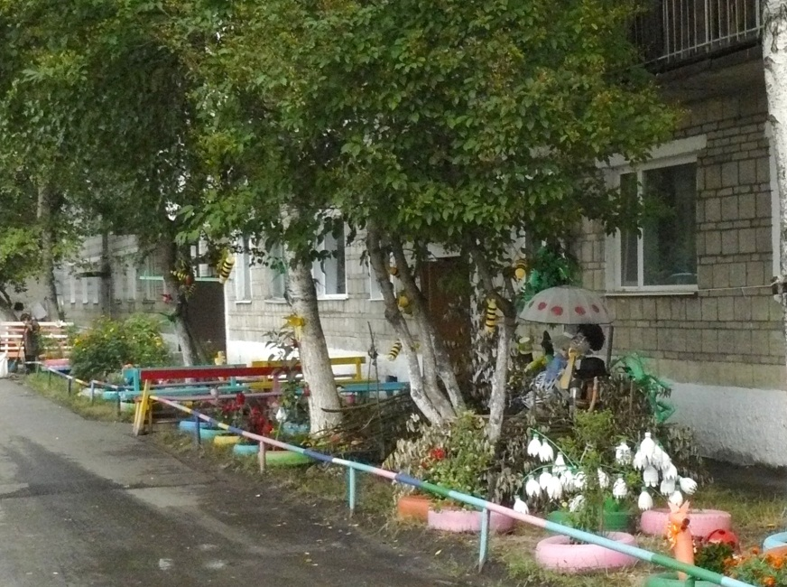
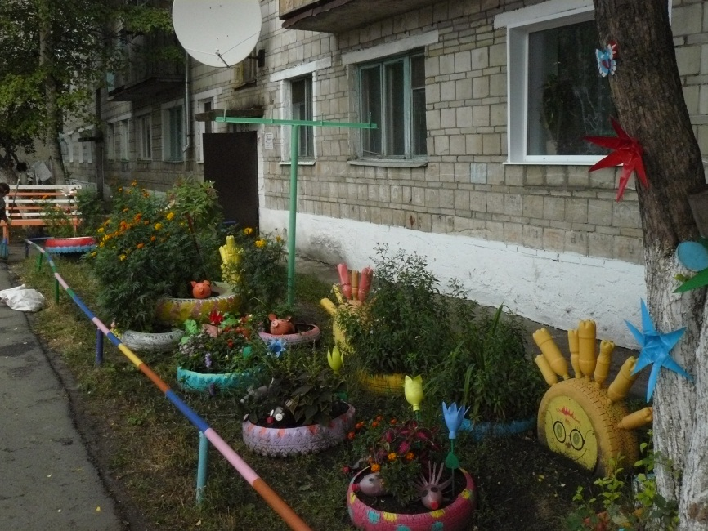
Номинация: «Двор образцового содержания»
I место ул. им. Ю. Гагарина, д. 4, премия 15 000 рублей

Slide 3
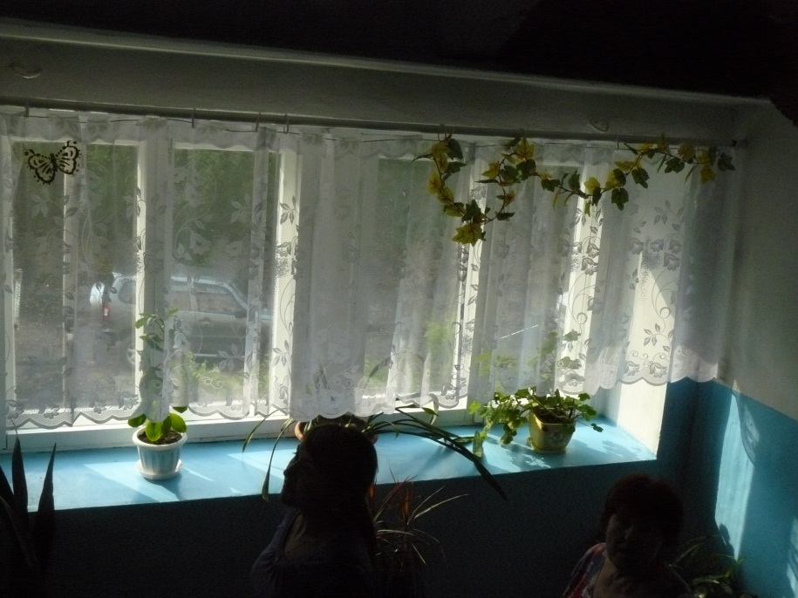
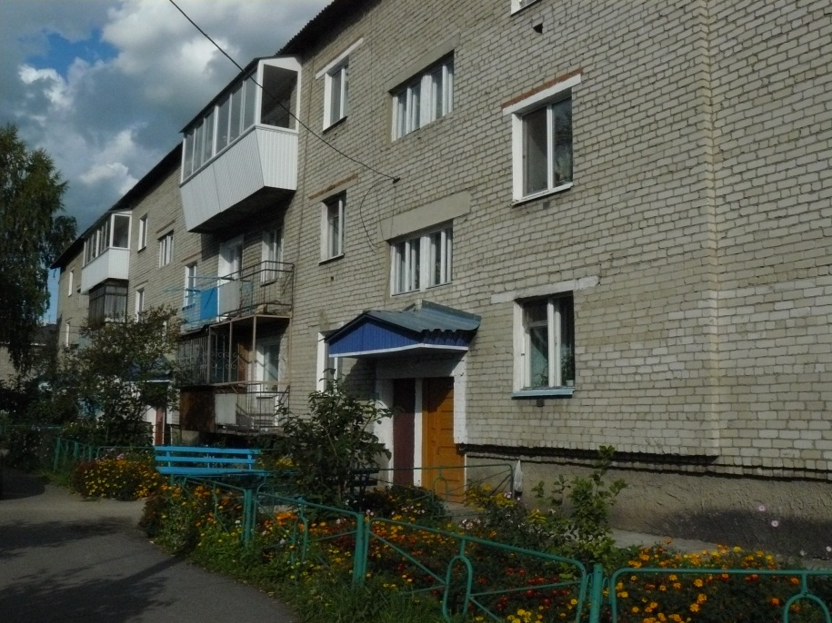
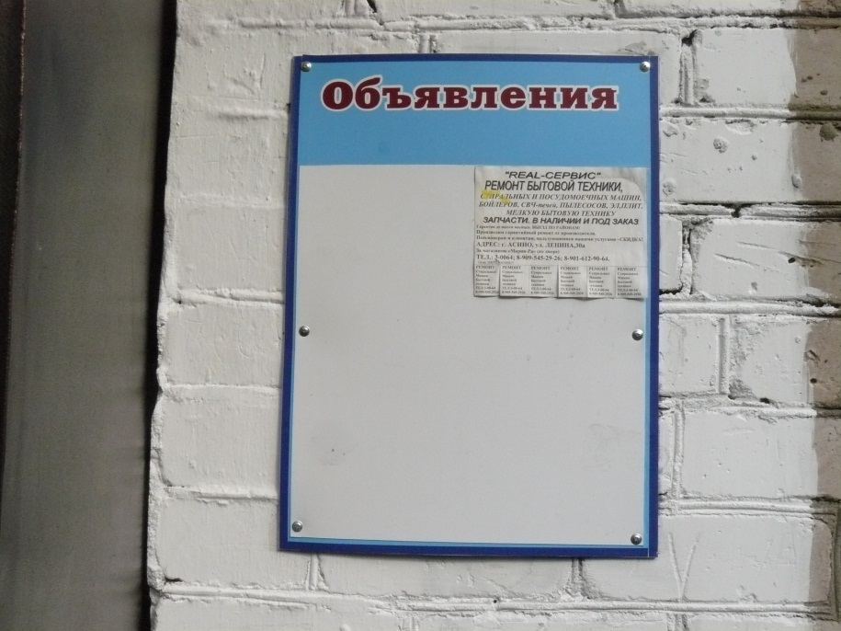
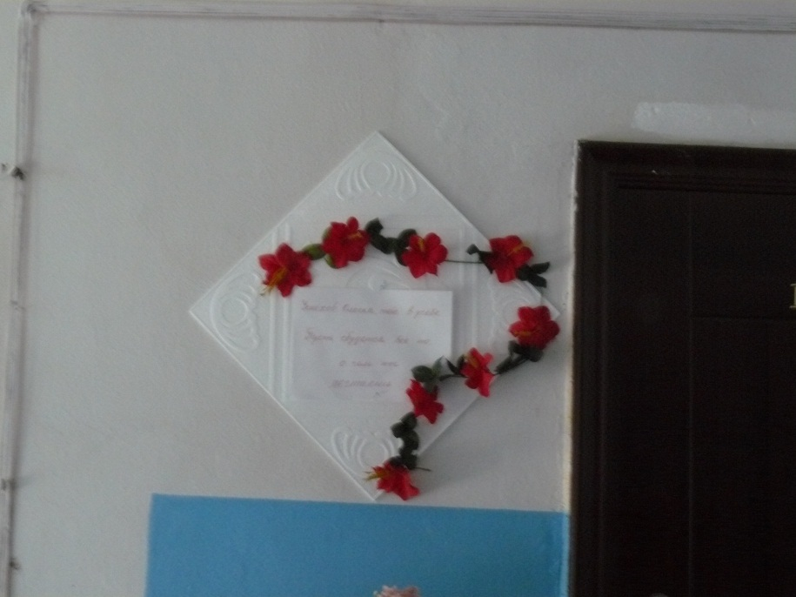
Номинация: «Подъезд образцового содержания»
I место ул. имени В.В. Липатова, 34, подъезд № 2, премия 8 000 рублей

Slide 4
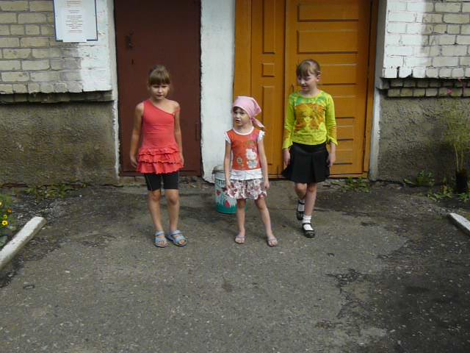
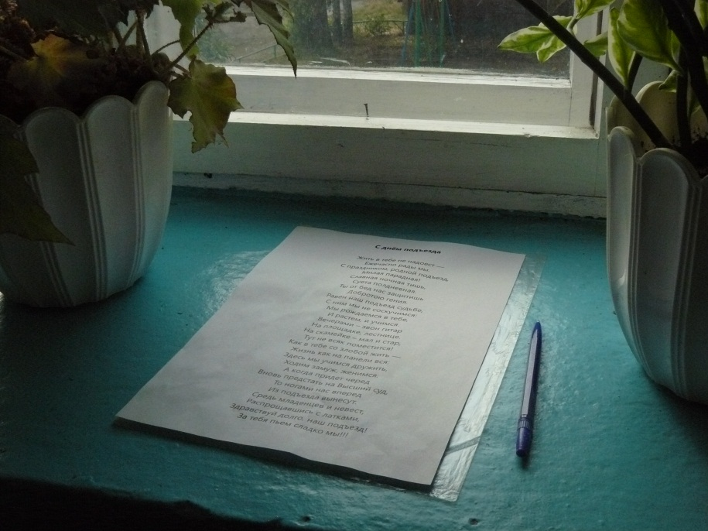
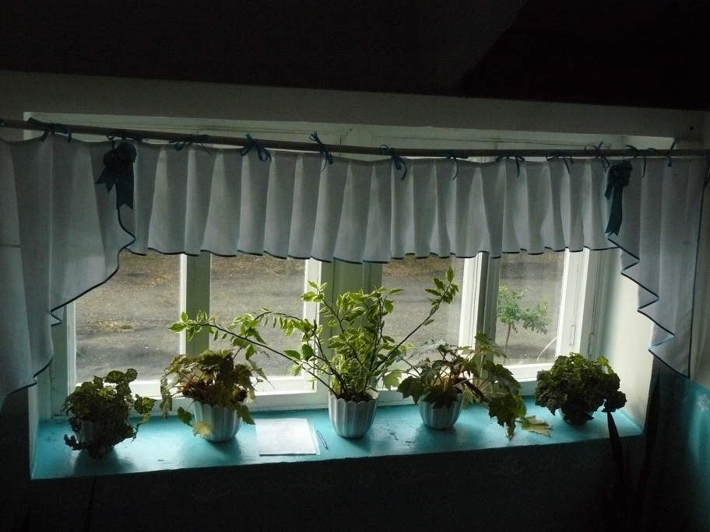
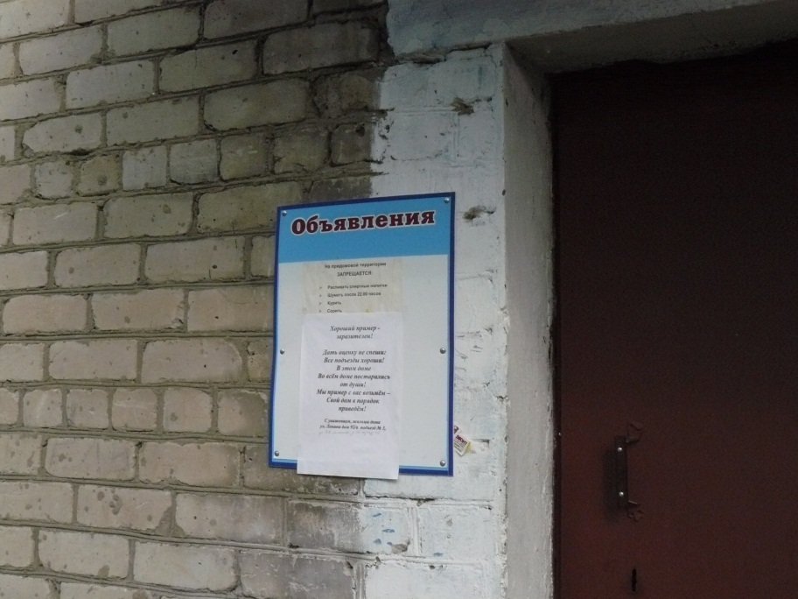
Номинация: «Подъезд образцового содержания»
II место ул. имени В.В. Липатова, 34, подъезд № 3, премия 6 000 рублей

Slide 5
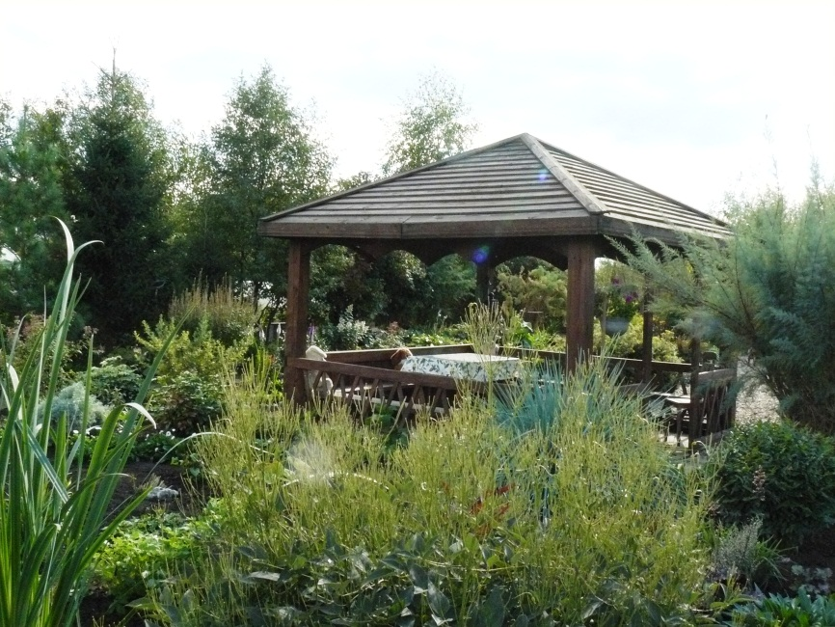
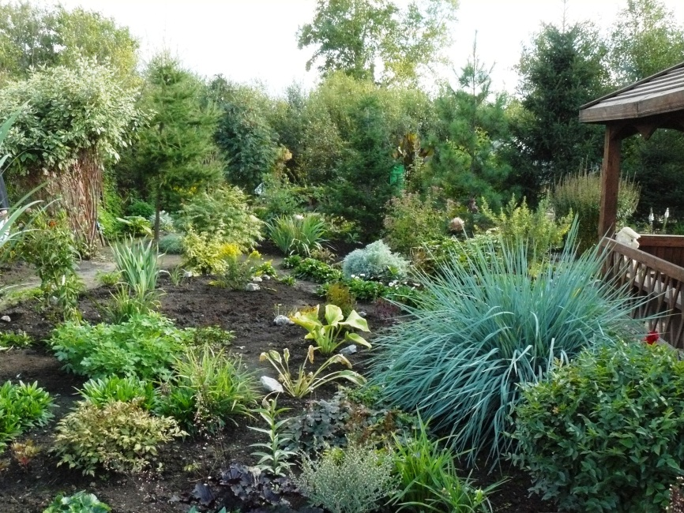
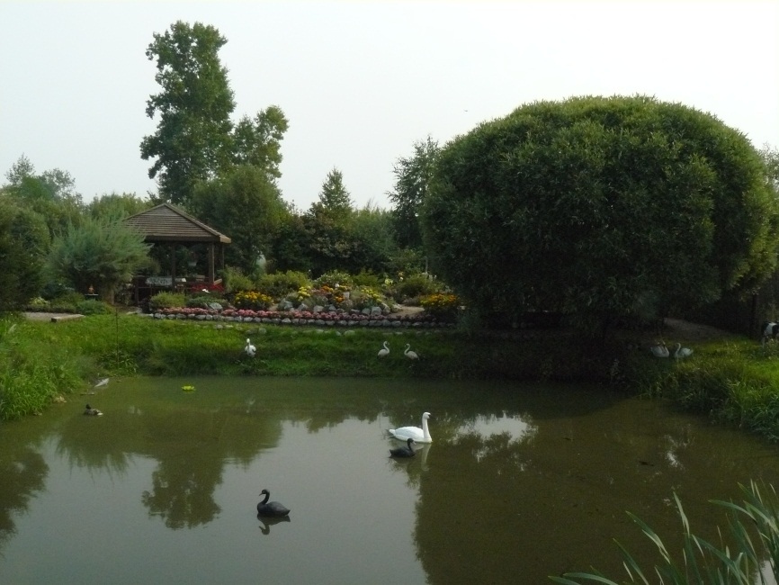
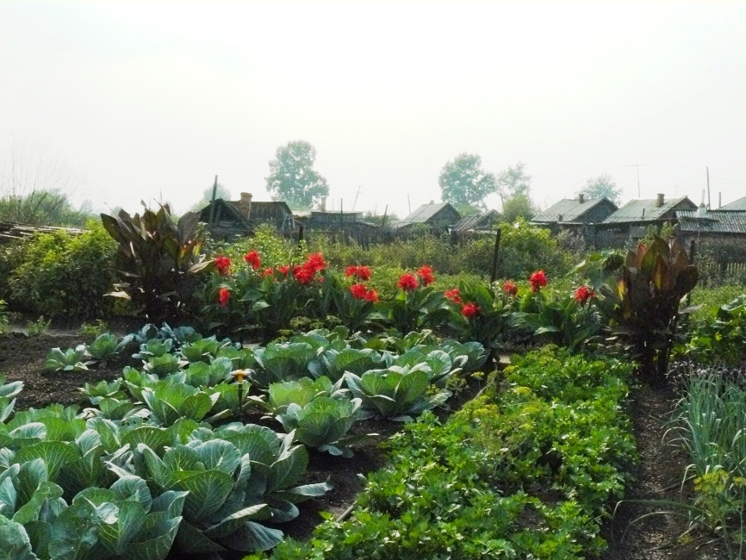
Номинация: «Лучшая частная усадьба»
I место
Ветрова Татьяна Михайловна, ул. Дорожная, 13, премия 7000 рублей

Slide 6
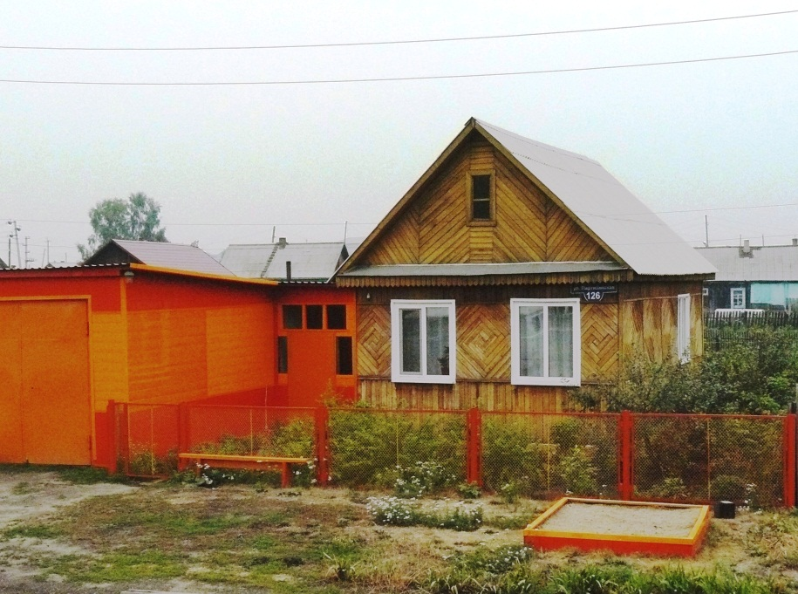
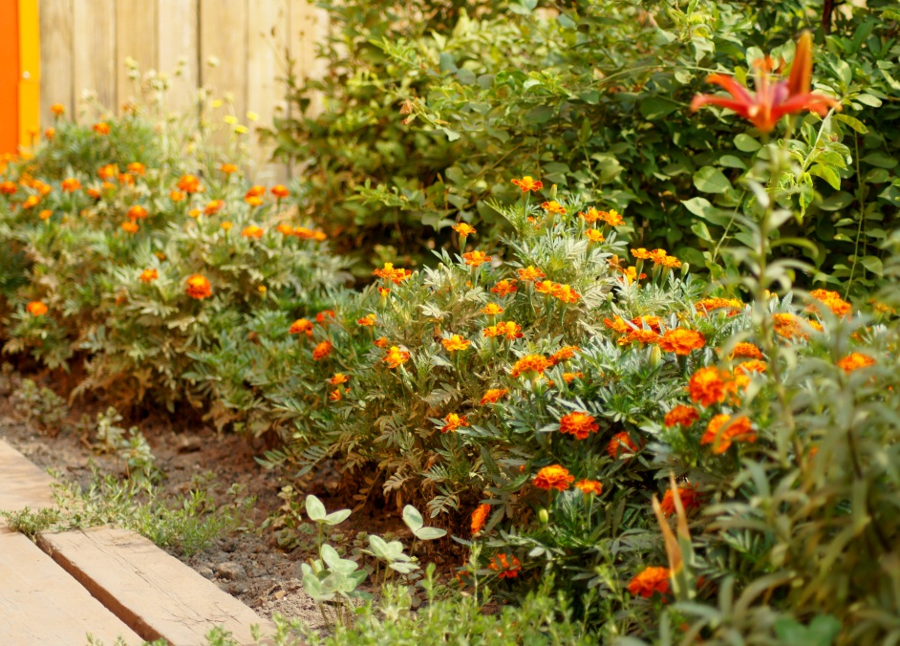
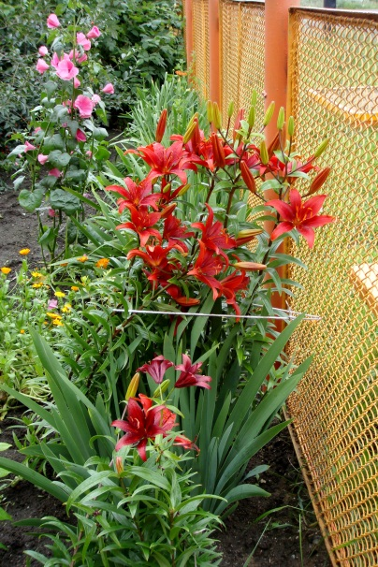
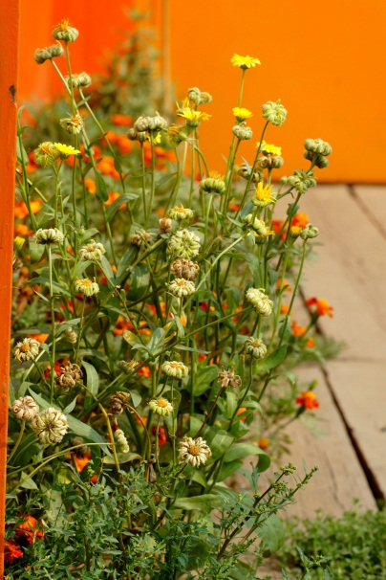
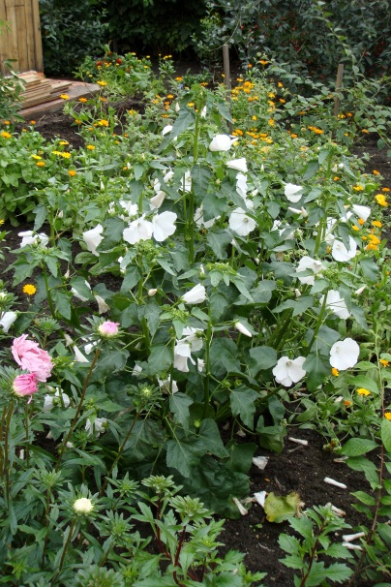
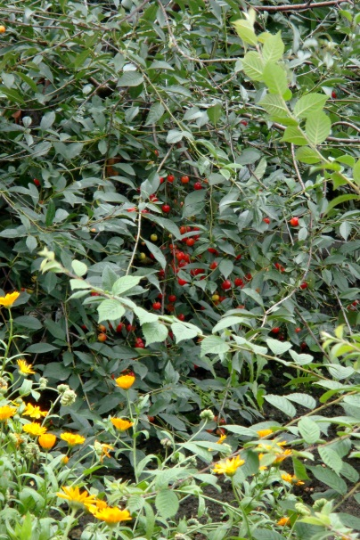
Номинация: «Лучшая частная усадьба»
II место
Малинина Лидия Ивановна, ул. Партизанская, 126, премия 5 000 рублей

Slide 7
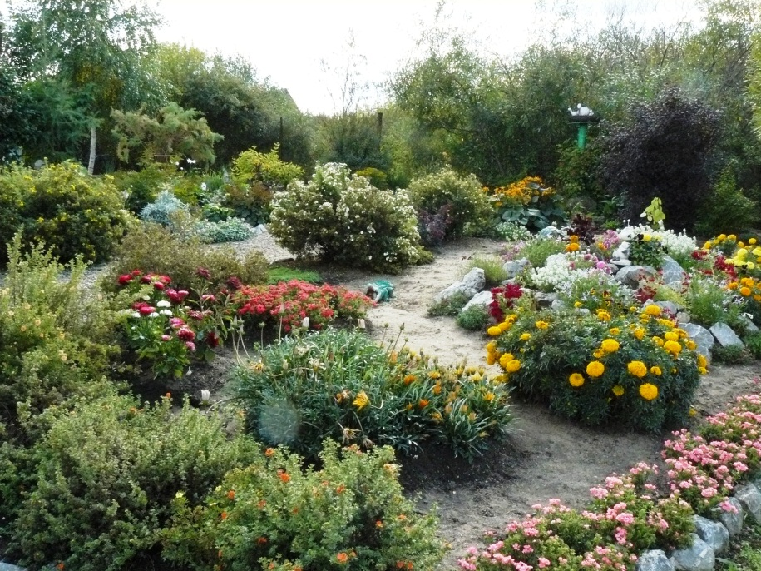
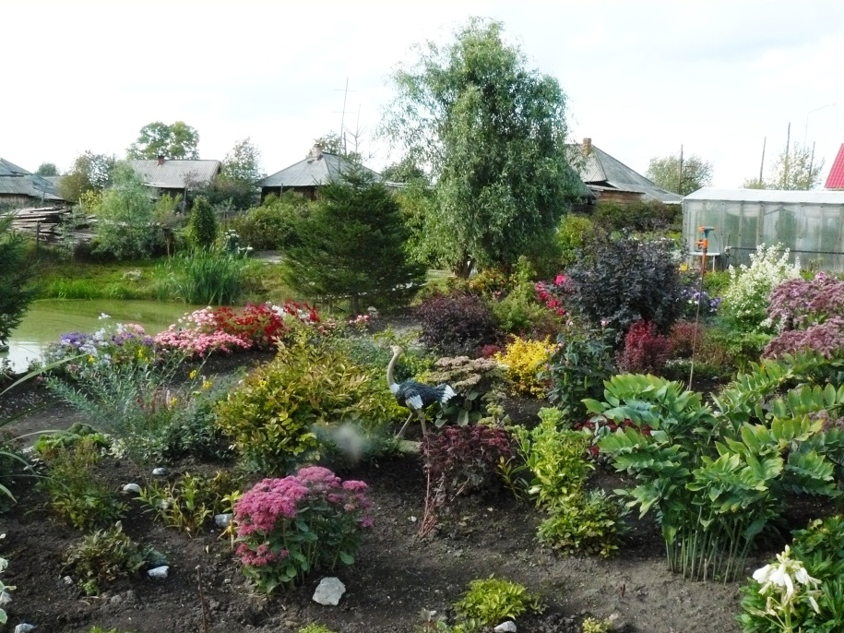
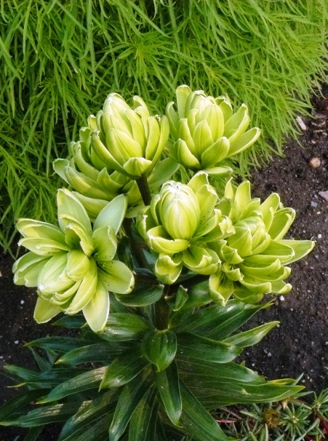
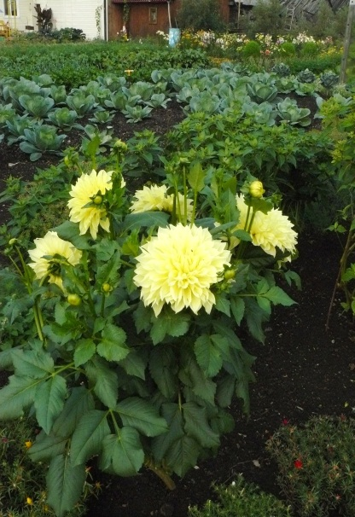
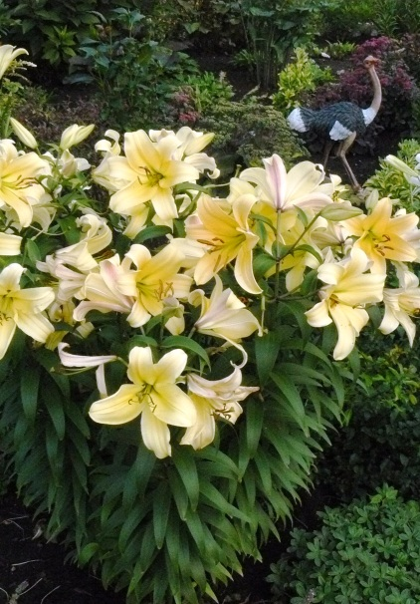
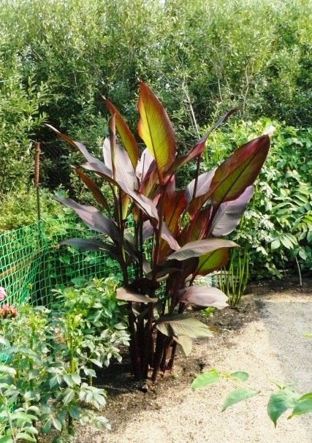
Номинация: «Лучший цветник»
I место
Ветрова Татьяна Михайловна ул. Дорожная, 13, премия 3 000 рублей

Slide 8
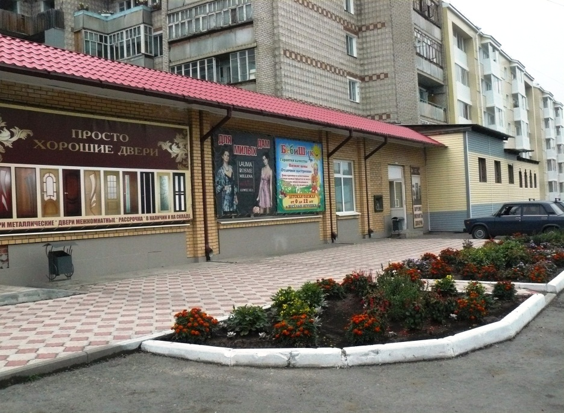
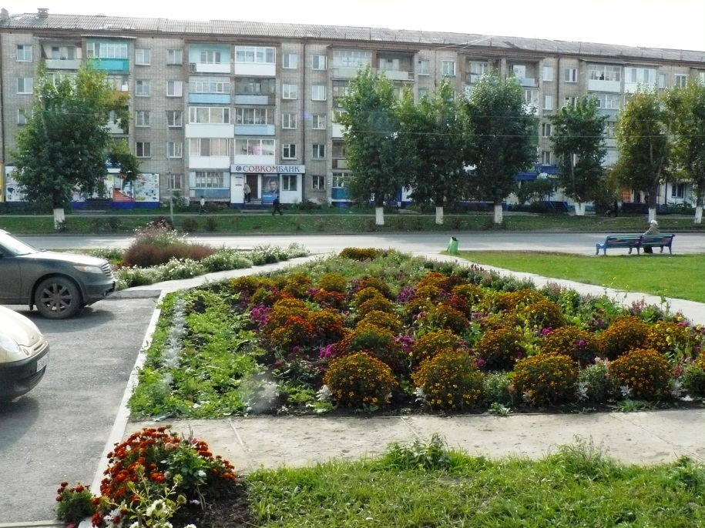
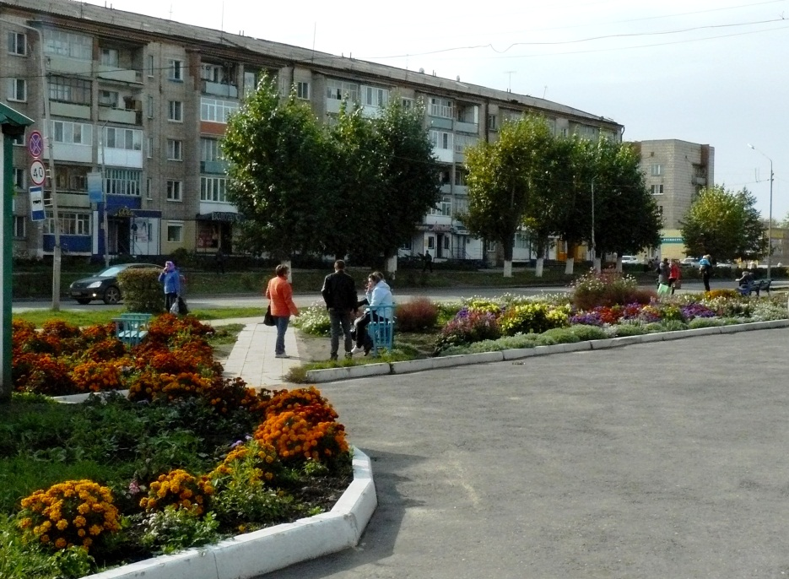
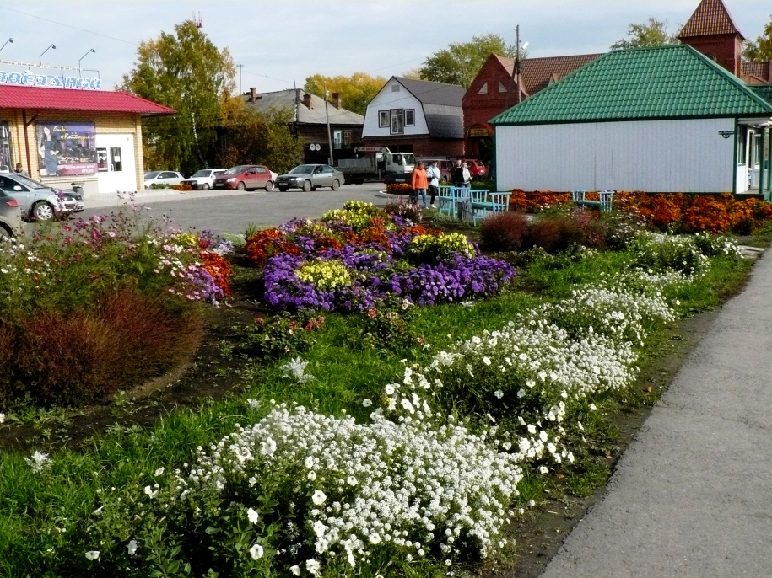
Номинация: «Лучший цветник»
II место
Торговый центр «Звездный», ул. имени Ленина, 50/2, премия 2 000 рублей

Slide 9
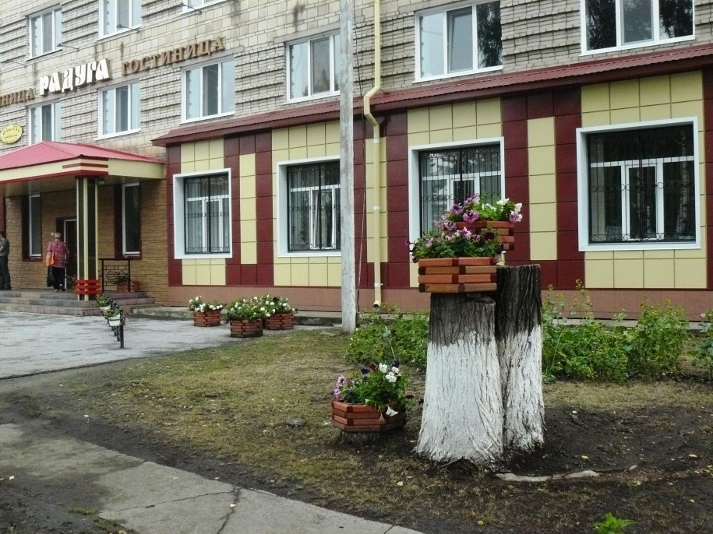
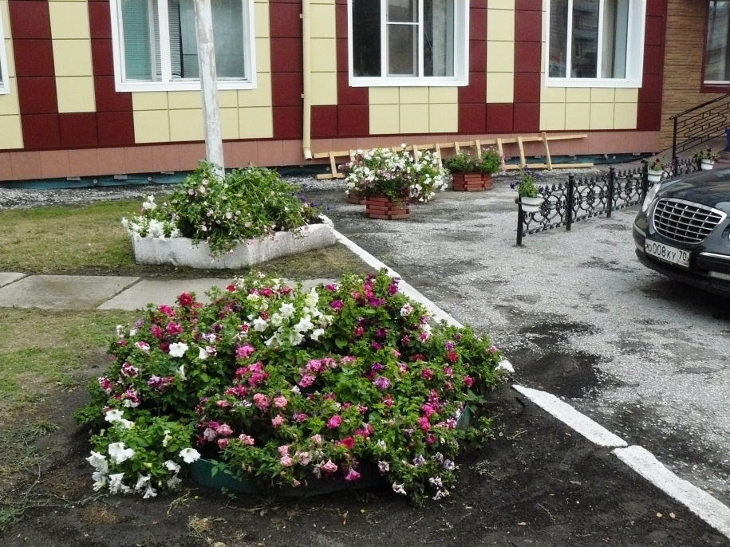
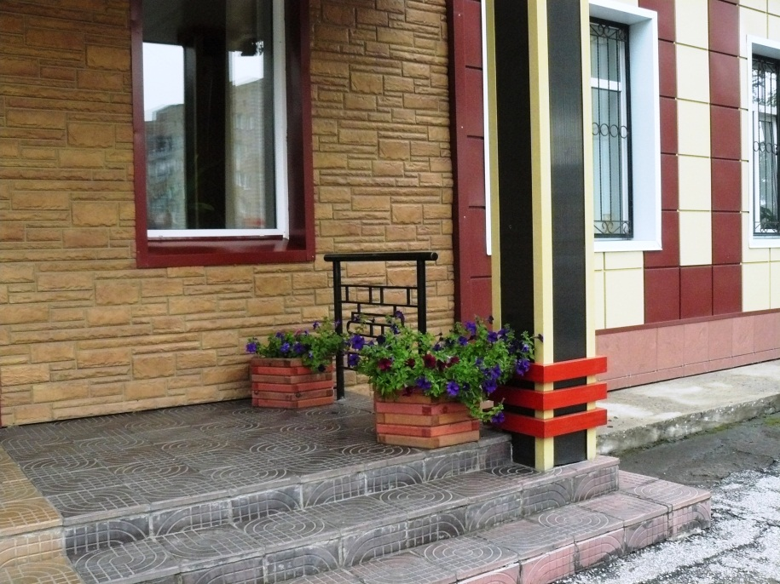
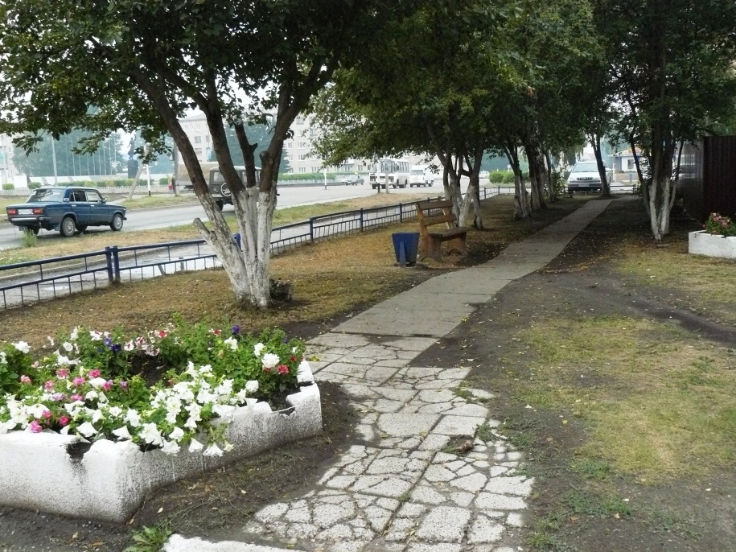
Номинация: «Лучший цветник»
III место
МУП гостиница «Радуга» ул. имени Ленина, 66, премия 1 000 рублей

Slide 10
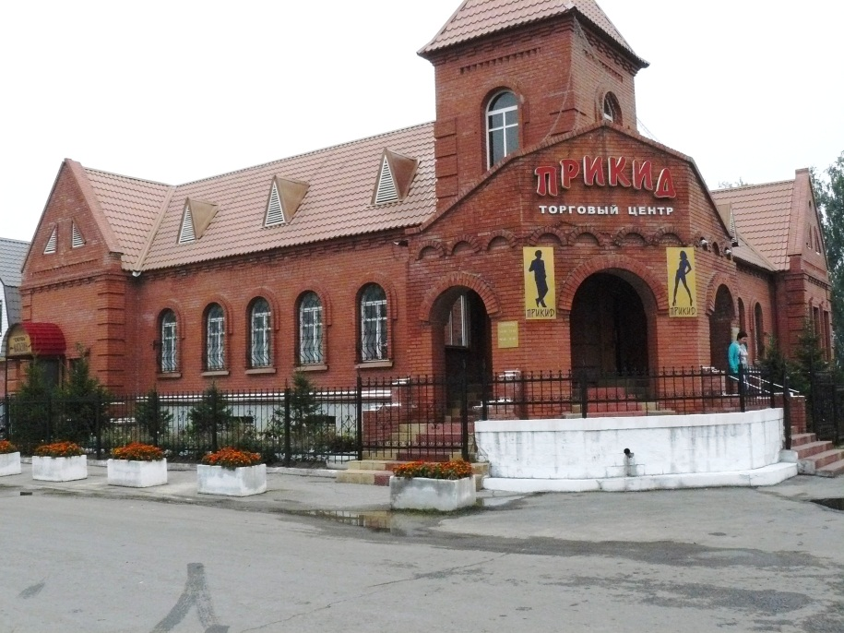
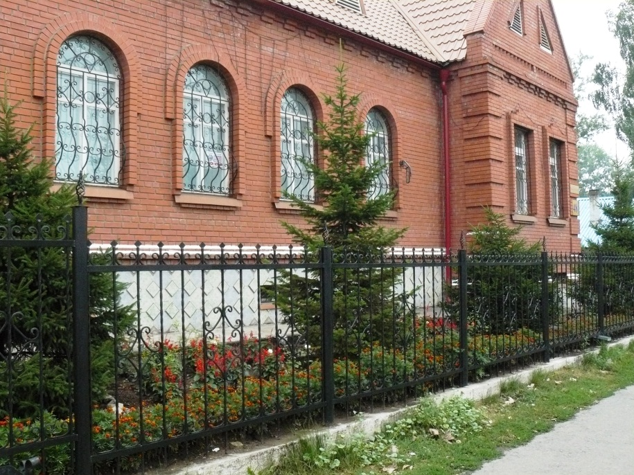
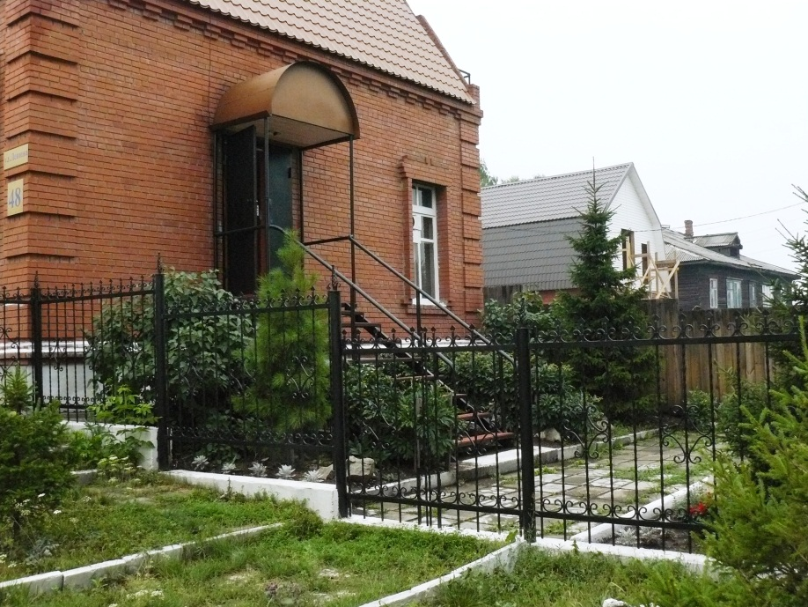
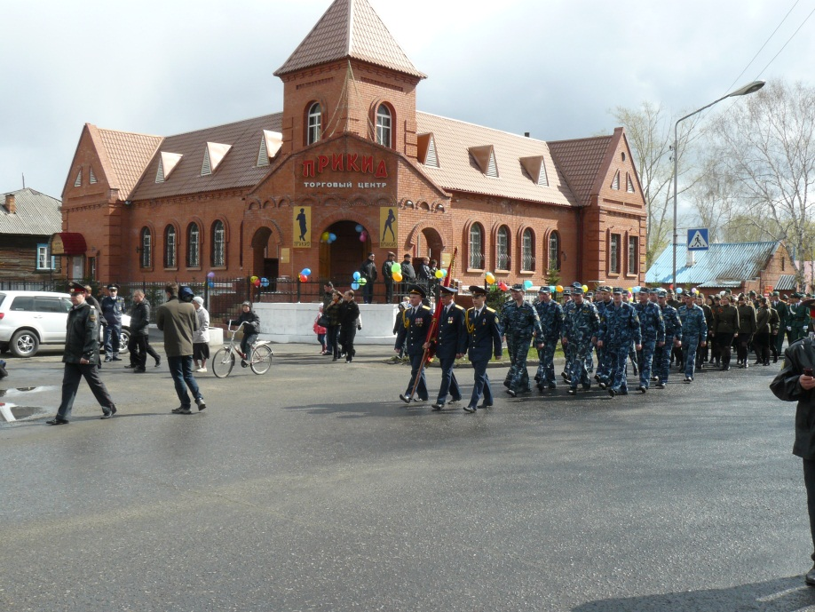
Номинация: «Самый благоустроенный объект торговли»
I место
Торговый центр «Прикид», ул. имени Ленина, 48, премия 8 000 рублей

Slide 11
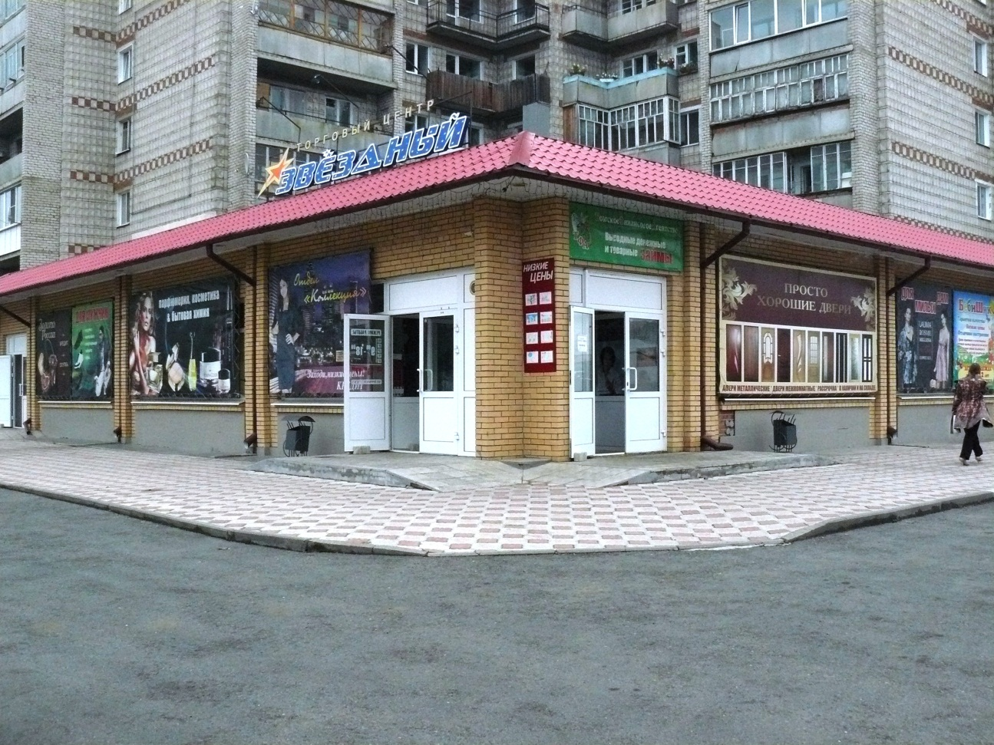

Номинация: «Самый благоустроенный объект торговли»
II место
Торговый центр «Звёздный», ул. имени Ленина, 50/2, премия 6 000 рублей

Slide 12
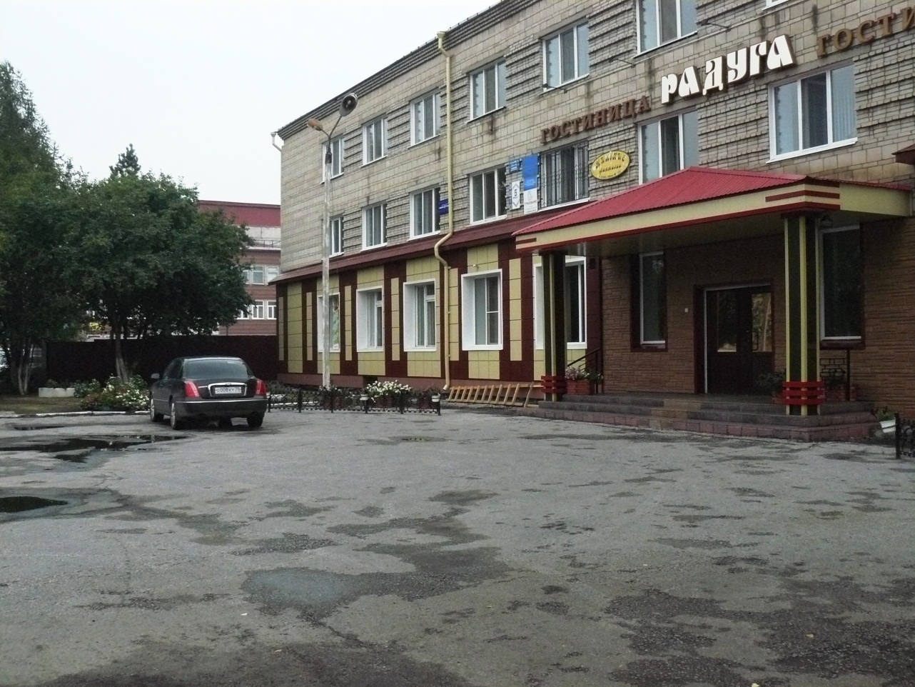
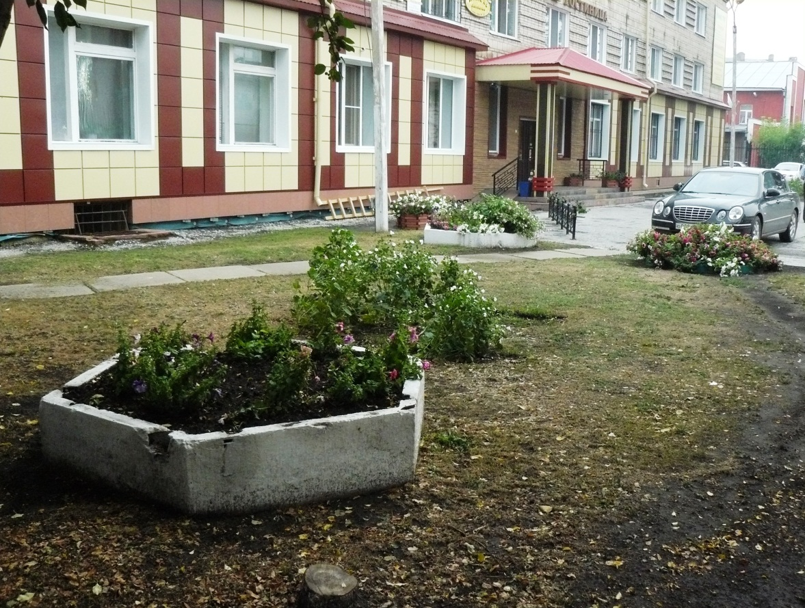
Номинация: «Самый благоустроенный административный объект»
I место
МУП гостиница «Радуга» ул. имени Ленина, 66, премия 8 000 рублей

Slide 13
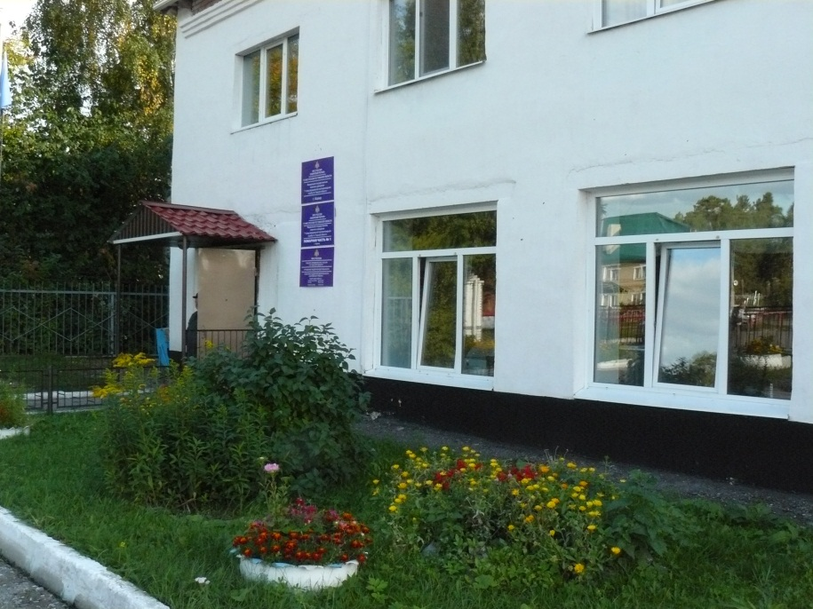
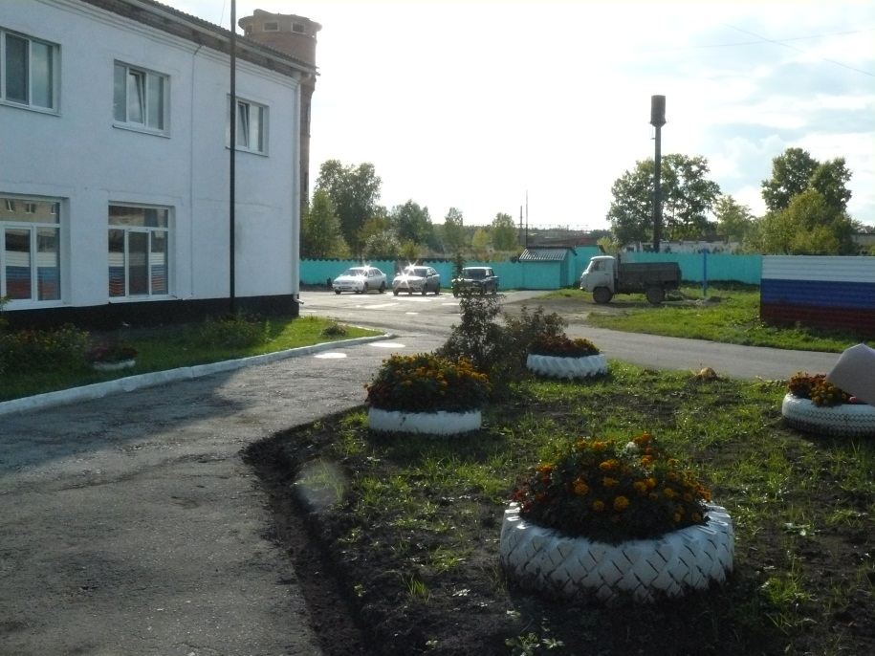
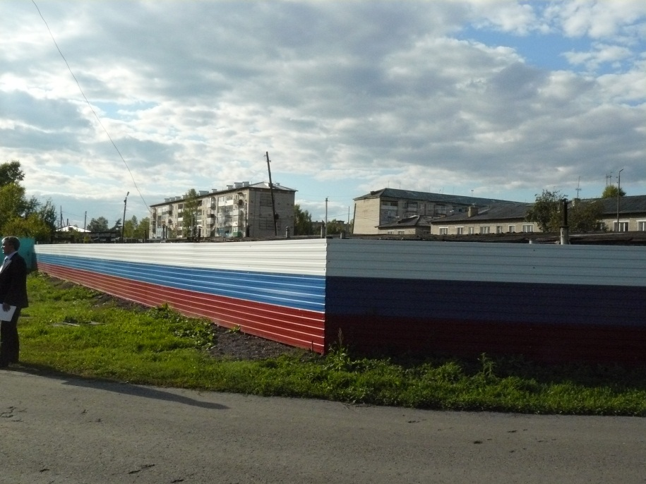
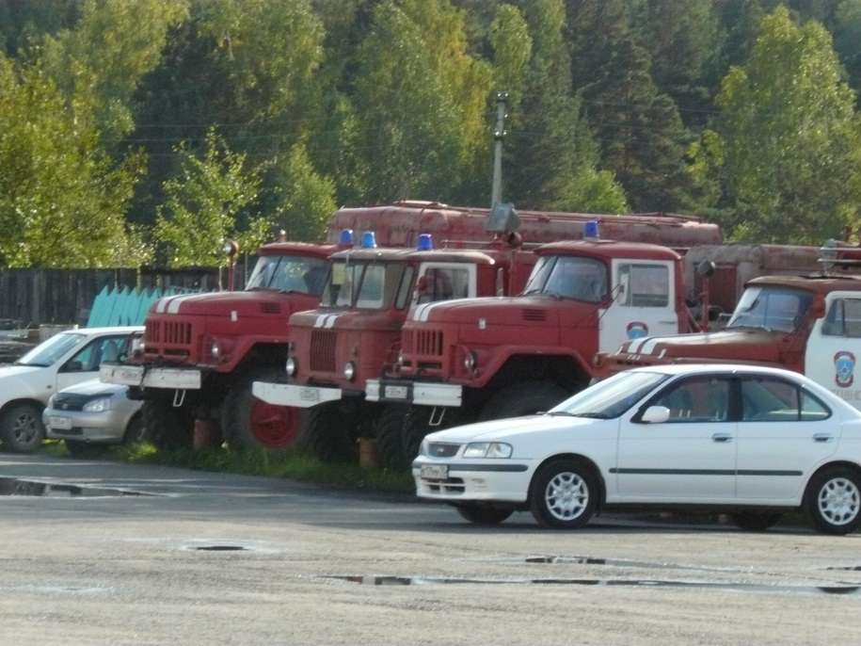
Номинация: «Самый благоустроенный административный объект»
II место
ПУ-1 ФГПУ «1 отряд ФПС по Томской области» ул. Боровая, 14, премия 6 000 рублей

Slide 14
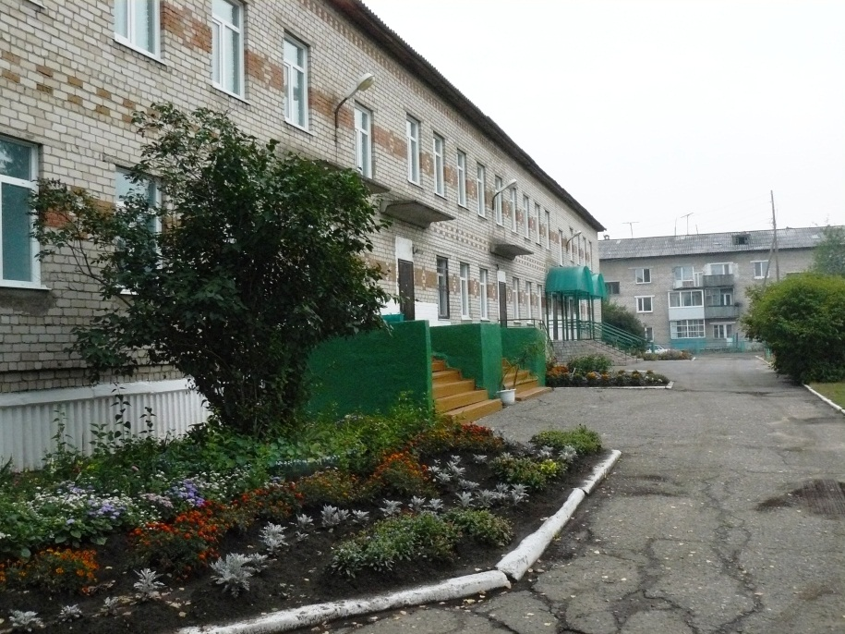
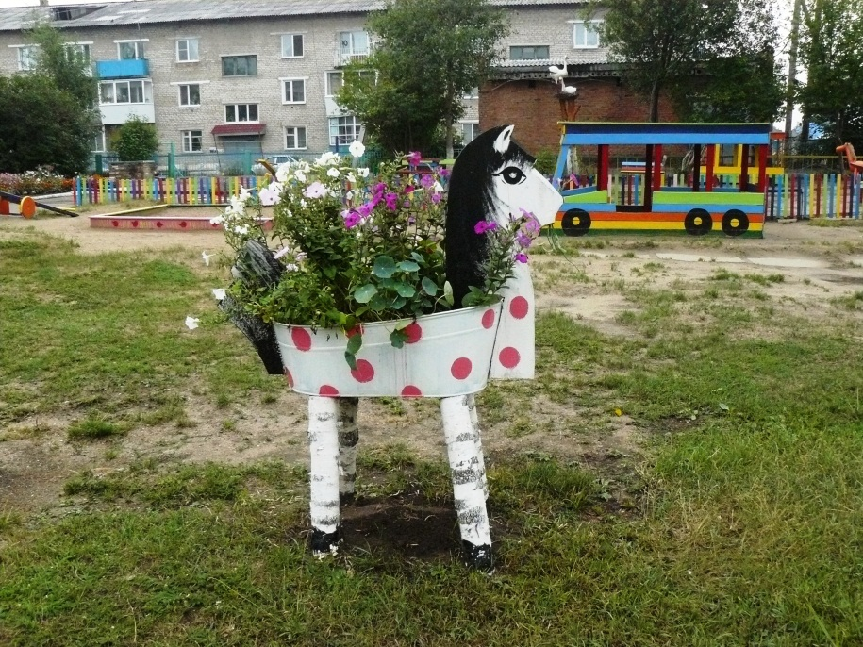
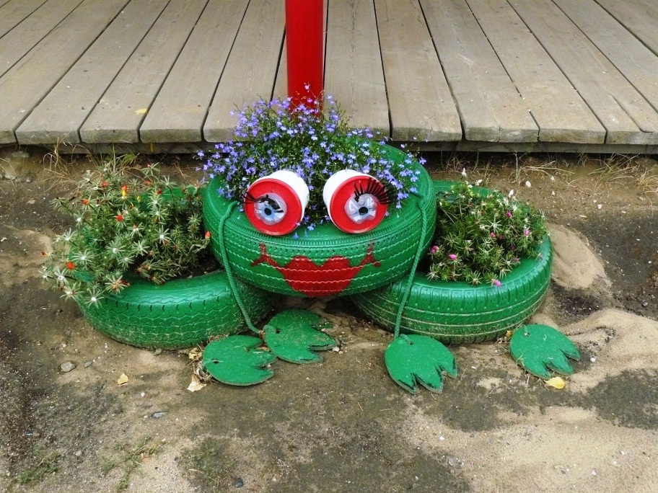

Номинация: «Самый благоустроенный детский сад»
I место
МАДОУ детский сад № 1 «Алёнушка», ул. Крайняя, 31-1, премия 8 000 рублей

Slide 15




Номинация: «Самый благоустроенный детский сад»
II место
МБДОУ детский сад «Рыбка», АВПУ, 10, премия 6 000 рублей

Slide 16






Номинация: «Самое благоустроенное образовательное учреждение»
I место
ОГКУ «Социально-реабилитационный центр для несовершеннолетних Асиновского района», ул. имени Дзержинского, 15, премия 8 000 рублей

Slide 17
Номинация: «Самое лучшее освещение в средствах массовой информации мероприятий по благоустройству г. Асино в 2012 году»
I место
Врублевская Лариса Владимировна пер. Броневского, 18-4, премия 8 000 рублей
II место
Рачина Ксения Сергеевна ул. Свободы, 42-2, премия 6 000 рублей

